Slide 1
กระบี่ สานพลัง
สร้างมาตรการองค์กร
เพื่อความปลอดภัยทางถนน
17-18 ตุลาคม 2560
ณ โรงแรมแม่น้ำ รามาดา พลาซ่า กรุงเทพฯ

Slide 2
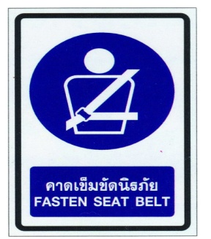
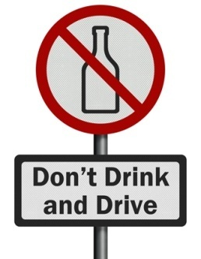
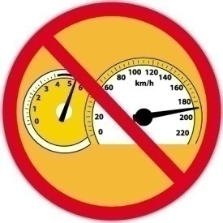
วัตถุประสงค์
เพื่อสานพลังการสร้างมาตรการองค์กรในประเด็นความเสี่ยงหลัก
การสวมหมวกนิรภัย การคาดเข็มขัดนิรภัย ดื่มไม่ขับ ไม่ขับรถเร็ว
เพื่อลดจำนวน การเกิดอุบัติเหตุทางถนน ลดการบาดเจ็บ และ
เสียชีวิต จากอุบัติเหตุทางถนนขององค์กรที่เข้าร่วมโครงการฯ
เพื่อค้นหาองค์ความรู้ในการสร้างมาตรการองค์กรในประเด็นต่างๆ

Slide 3
เป้าหมาย
ผู้ใช้รถใช้ถนน ในองค์กรภาครัฐ เอกชน สถานศึกษา สถานประกอบการ ชุมชน ท้องถิ่น
ที่เข้าร่วมโครงการฯ จำนวน 10 องค์กร
ภาครัฐ
2 องค์กร
สถานประกอบการ
5 องค์กร
สถานศึกษา
2 องค์กร
ชุมชน/ท้องถิ่น
1 องค์กร

Slide 4
ตัวชี้วัด
จังหวัดเกิดมาตรการ และมีระบบเฝ้าระวังพฤติกรรมเสี่ยงของบุคลากร
ในองค์กรที่เข้าร่วมโครงการ
อย่างน้อย 50% ขององค์กรที่เข้าร่วมโครงการฯ มีอัตราการสวมหมวกนิรภัย
ในผุ้ใช้รถจักรยานยนต์ของบุคลากรในองค์กร 100% , มีอัตราการคาดเข็มขัดนิรภัย
ในผู้ขับและผู้โดยสารรถยนต์ 100%
อย่างน้อย 50% ขององค์กรที่เข้าร่วมโครงการฯ สามารถลดอุบัติเหตุฯ
การบาดเจ็บ และเสียชีวิต จาก อุบัติเหตุทางถนนของบุคลากรในองค์กร
จากปีที่ผ่านมา 10%
เกิด ชุดความรู้และองค์ความรู้ ในการสร้างมาตรการองค์กรส่งเสริม
การสวมหมวกนิรภัย 100% คาดเข็มขัดนิรภัย 100% เมาไม่ขับ ไม่ขับรถเร็ว

Slide 5
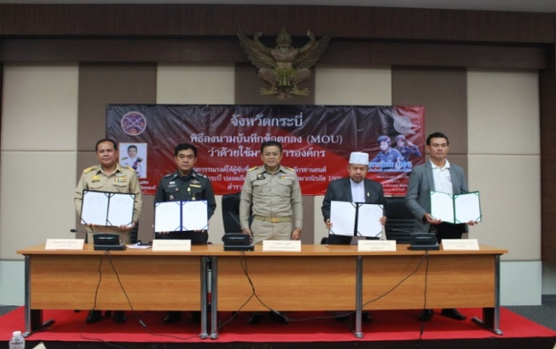
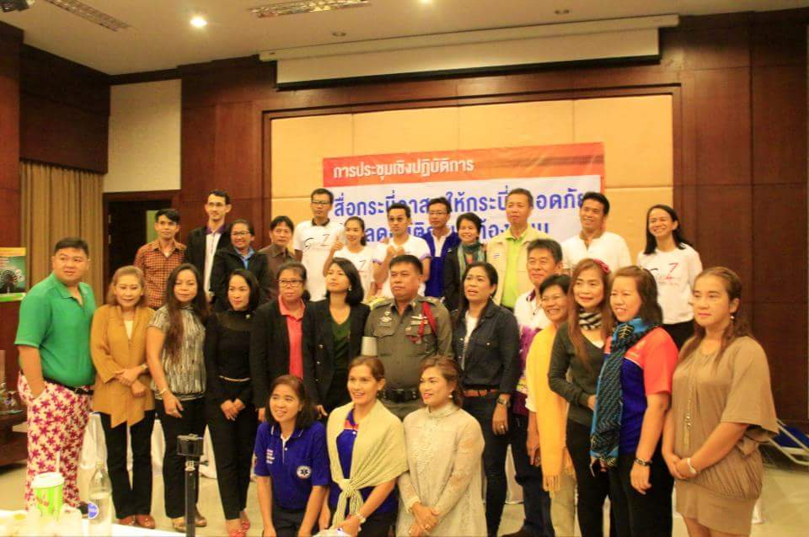
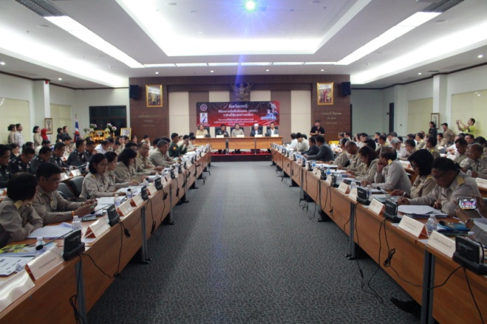
มาตรการองค์กรเพื่อความปลอดภัยทางถนนของจังหวัดกระบี่
ต้นทุนเดิมพื้นที่
- วาระกระบี่ปลอดภัย ลดอุบัติภัยทางถนน (หมวกนิรภัย+ความเร็ว+จุดเสี่ยง)
โครงการภาค 8 ปลอดภัย ทุกวัน ทุกวัย สวมหมวกนิรภัย 100 (ประชาสัมพันธ์+บังคับใช้กม. +
mou ผู้นำ 4 ภาคส่วน ในระดับจังหวัดและทุกพื้นที่สภ.)
- โครงการกระบี่ปลอดภัย ลดอุบัติภัยทางถนน(สสส.) (เชื่อมและพัฒนาภาคีเครือข่ายจังหวัด +
อำเภอ+ท้องถิ่น+สื่อมวลชน)
ผลสำเร็จ : มีหน่วยงานที่ MOU ไปแล้ว 381 หน่วยงาน / มีการประชาสัมพันธ์เชิงรุก /มีภาคีเครือข่าย
ปัญหาอุปสรรค : หน่วยงาน/องค์กรขาดความเข้าใจในการสร้างมาตรการองค์กร/สิ้นสุดระยะเวลาดำเนินการโครงการภาค 8 ฯ

Slide 6
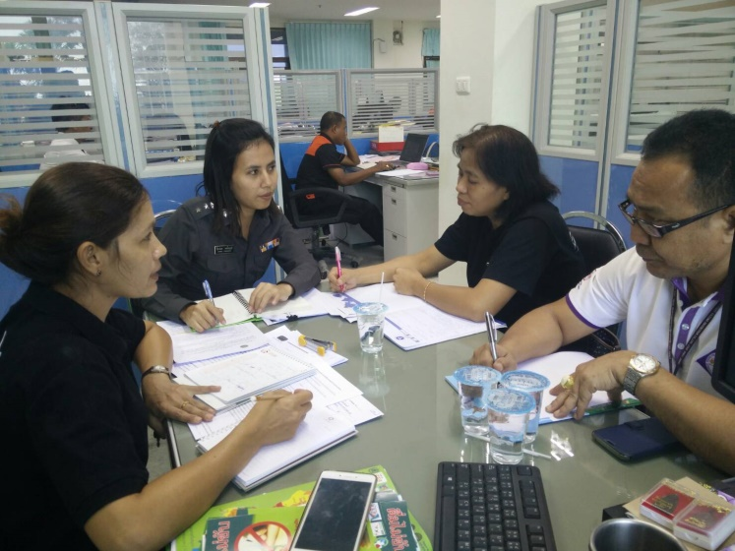
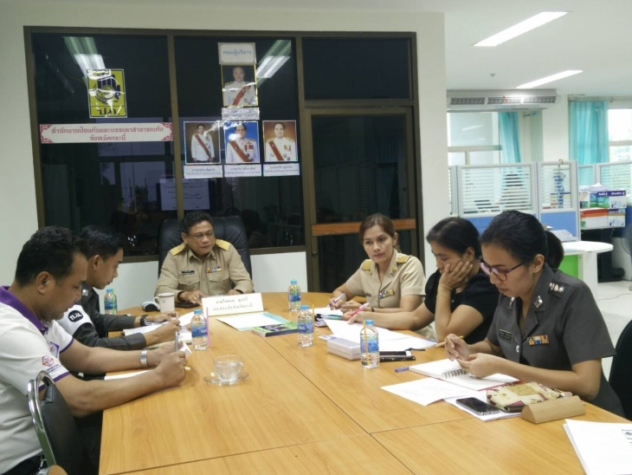
สรุปผลการดำเนินงาน
ประสานงาน+วางแผนร่วมกับทีมภาคีเครือข่าย+ร่วมคัดเลือกองค์กรเป้าหมาย
เกณฑ์คัดเลือก
-ใช้ต้นทุนเดิม หน่วยงานที่ mou ไปแล้ว
-หน่วยงาน/องค์กรในพื้นที่ อำเภอเมืองกระบี่
-หน่วยงาน/องค์กร ซึ่งมีกลุ่มเสี่ยงในการใช้รถจยย.
-หน่วยงาน/องค์กร ที่มีความสมัครใจ

Slide 7
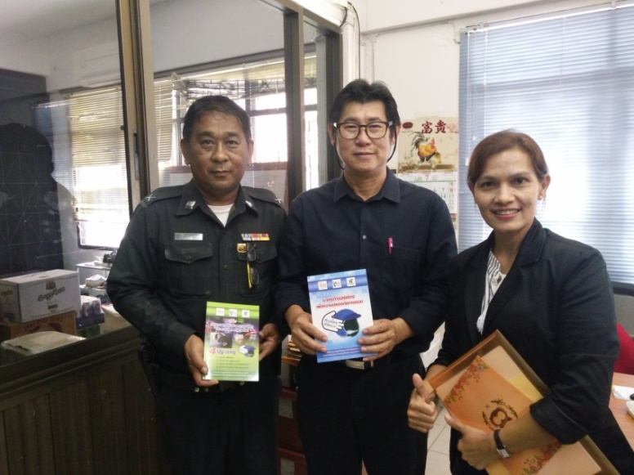
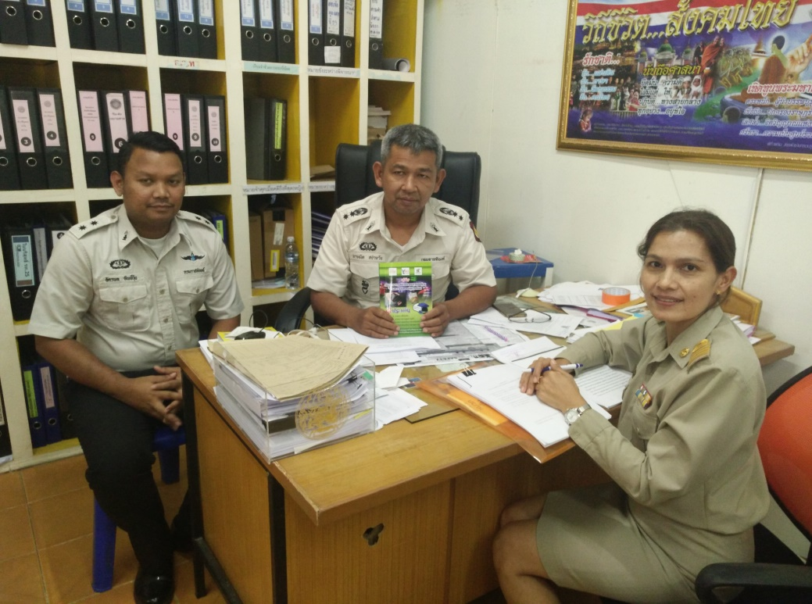
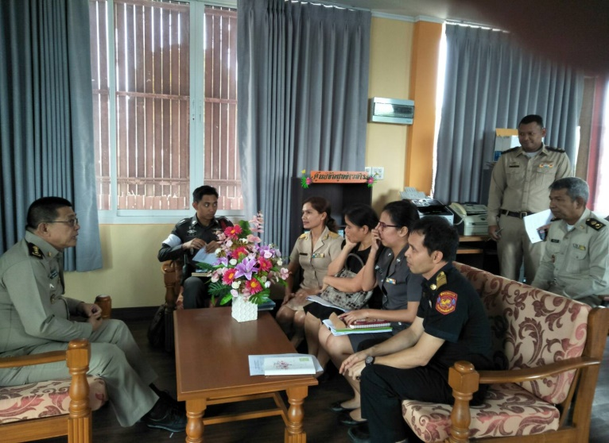
เชิญชวนหน่วยงาน/องค์กรเป้าหมายฯ
-เข้าพบผู้บริหาร/ผู้นำองค์กร
พร้อมภาคีเครือข่ายฯ เพื่อชี้แจง
และเชิญชวน
-ออกหนังสือในนามจังหวัดฯ
(ผวจ.ลงนาม) เชิญชวนหน่วยงาน
เข้าร่วม เพื่อเป็นหน่วยงานต้นแบบ
ของจังหวัด

Slide 8
10 หน่วยงาน/องค์กรเป้าหมาย
(สถานประกอบการ)
1.โรงแรมปกาสัย รีสอร์ท
2.โรงแรมเรดจินเจอร์ ชิค รีสอร์ท
3.โรงแรมกระบี่ มาริไทม์ ปาร์ค แอนด์ สปารีสอร์ท
4. โรงพยาบาลกระบี่นครินทร์ อินเตอร์เนชั่นแนล
5. ห้างมาเธอร์ ซุปเปอร์มาเก็ต
(ภาครัฐ)
1.โรงพยาบาลกระบี่
2. เรือนจำจังหวัดกระบี่
(สถานศึกษา)
1.โรงเรียนอำมาตย์พานิชนุกูลกระบี่
2.โรงเรียนเมืองกระบี่
(ชุมชน/ท้องถิ่น)
องค์การบริหารส่วนตำบลไสไทย

Slide 9
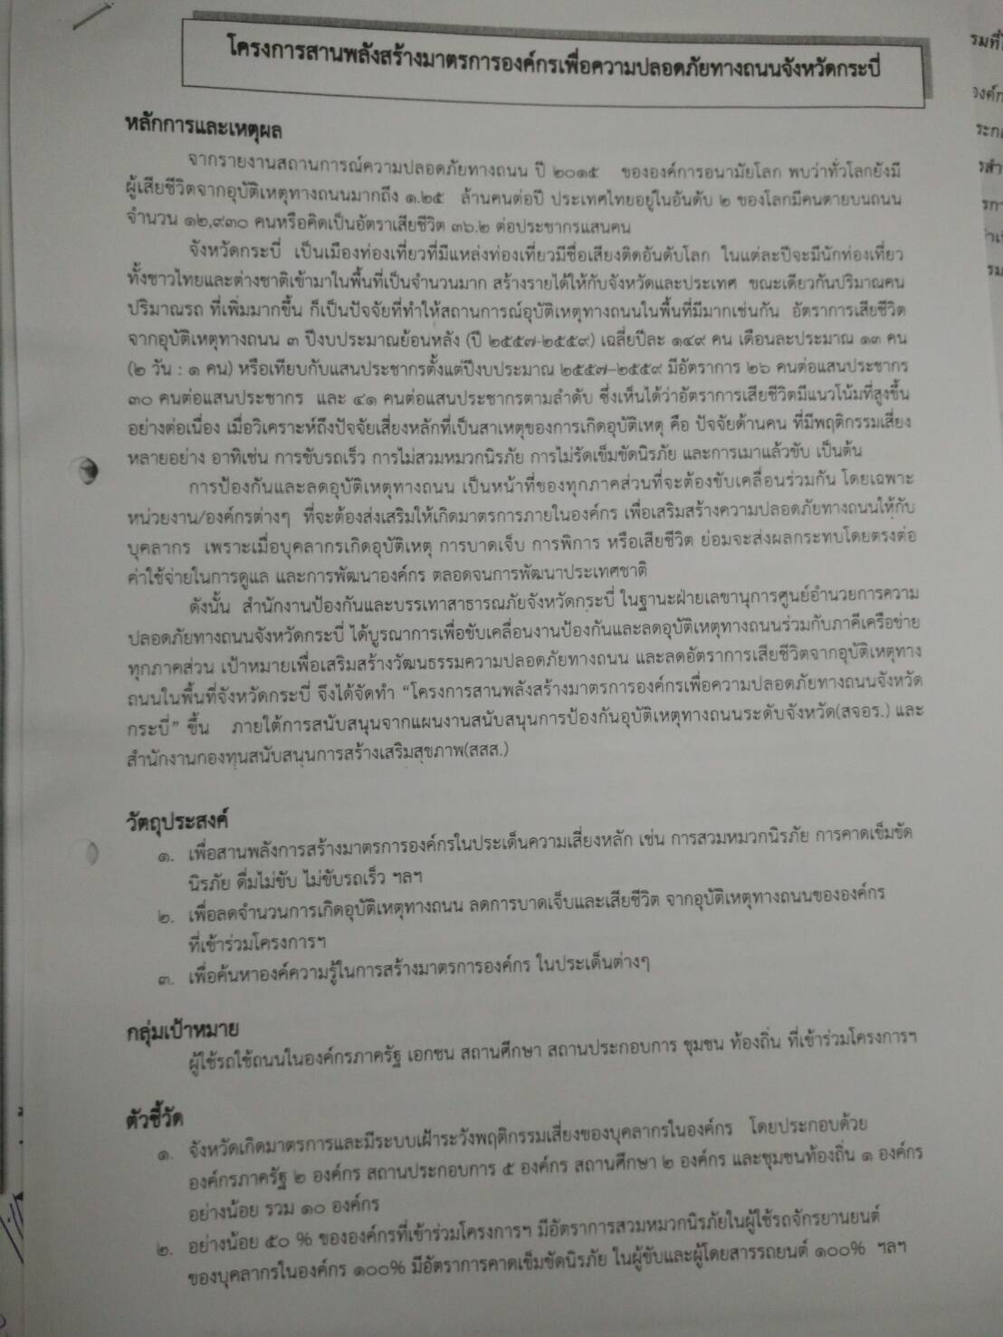
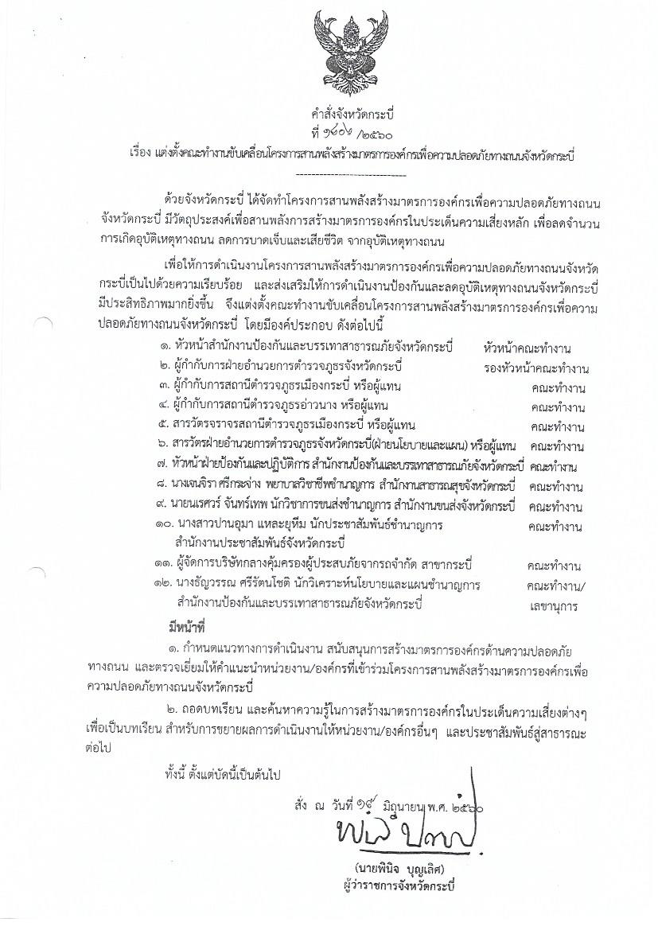
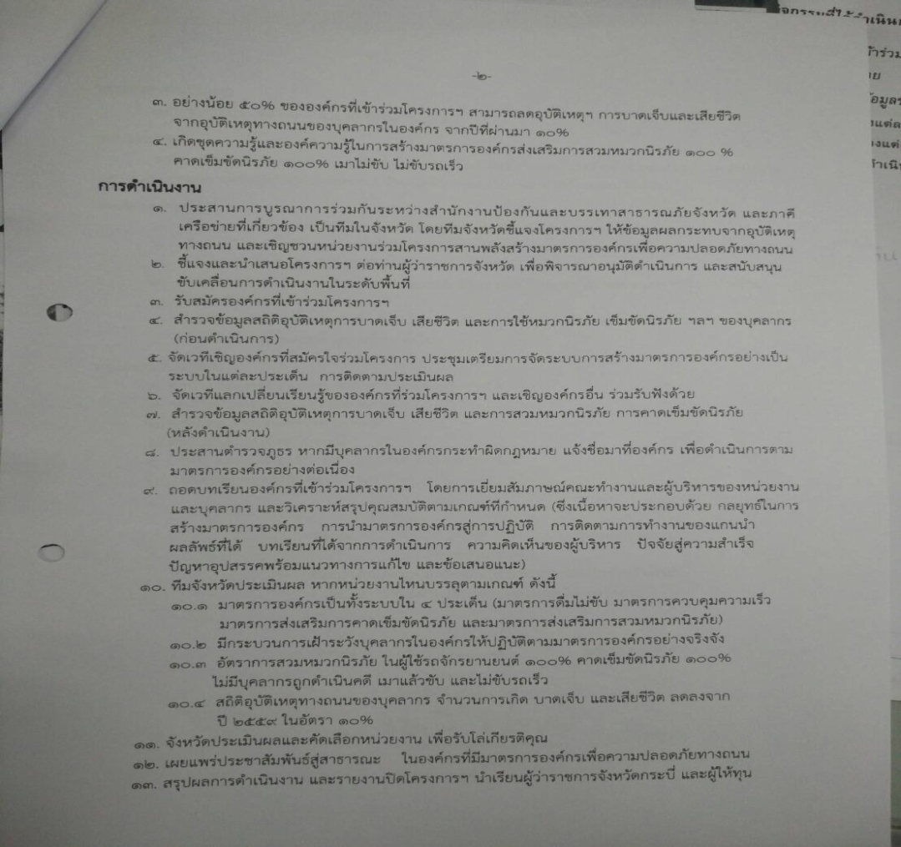
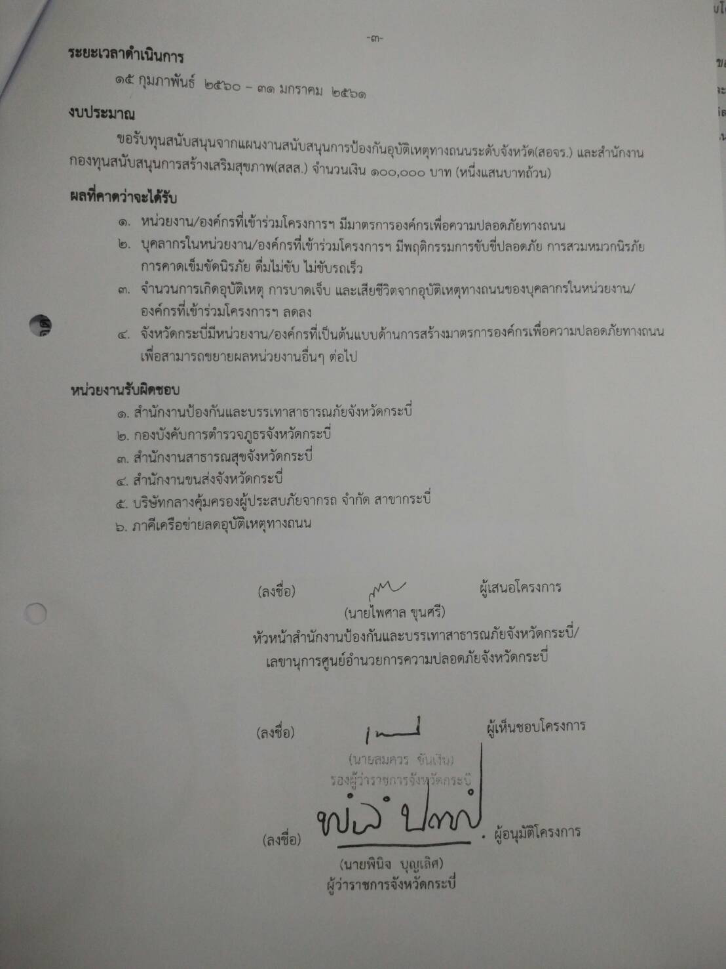
-นำเรียน ผวจ.อนุมัติโครงการฯ
-แต่งตั้งคณะทำงานขับเคลื่อนโครงการฯ
-จัดทำแผนปฏิบัติการฯ

Slide 10
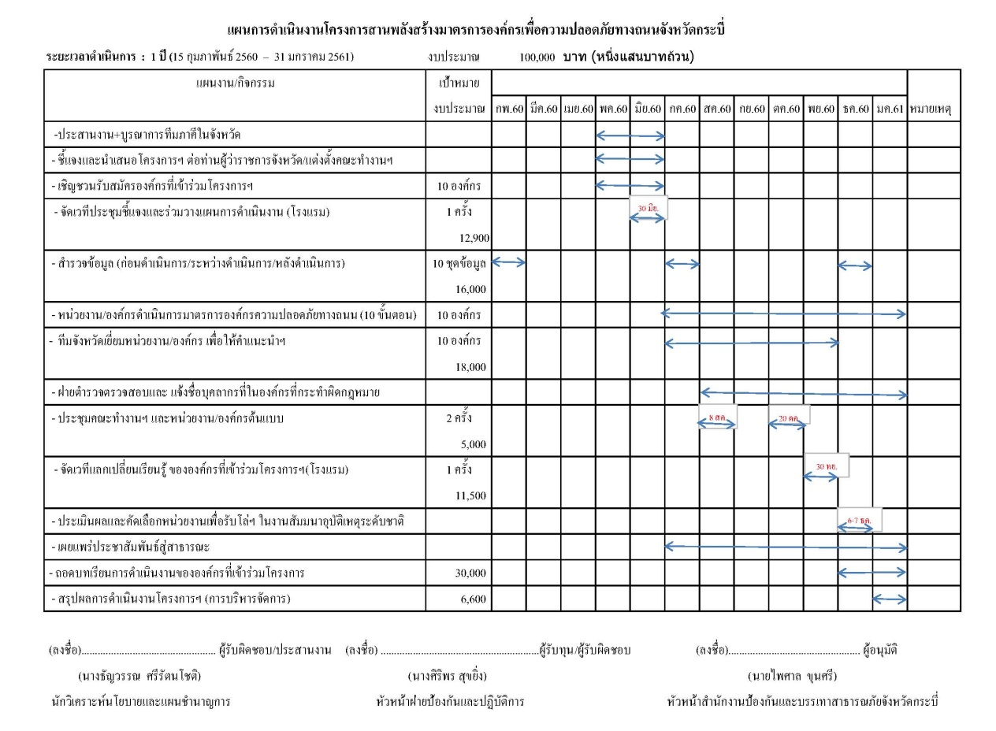

Slide 11
ข้อมูลทั่วไปของ 10 องค์กร
ที่ | หน่วยงาน/องค์กร | ข้อมูลทั่วไปองค์กร
 |  | จำนวนบุคลากร (คน) | มีรถจยย. (คน) | สวมหมวกนิรภัย (คน) | ไม่สวมหมวกนิรภัย(คน) | มีรถยนต์ (คน) | คาดเข็มขัดนิรภัย(คน) | ไม่คาดเข็มขัดนิรภัย (คน)
1 | โรงแรมปกาสัย รีสอร์ท กระบี่ | 73 | 65 | 65 | 0 | 6 | 6
2 | โรงแรมเรดจินเจอร์ ชีค | 58 | 45 | 45 | 0 | 5 | 5
3 | โรงแรมกระบี่มาริไทม์ ปาร์ค แอนด์ สปา
4 | ห้างมาเธอร์ ซุปเปอร์มาเก็ต | 158 | 122 | 56 | 66 | 40 | 23 | 17
5 | โรงพยาบาลกระบี่ นครินทร์ อินเตอร์เนชั่นแนล | 240 | 120 | 50 | 70 | 75 | 48 | 27
6 | โรงพยาบาลกระบี่
7 | เรือนจำจังหวัดกระบี่ | 77 | 30 | 18 | 12 | 47 | 20
8 | โรงเรียนเมืองกระบี่ | 1857 | 186 | 180 | 6 | 80 | 80
9 | โรงเรียนอำมาตย์พานิชนุกูล | 3206 | 102 | 83 | 19 | 162 | 161 | 1
10 | อบต.ไสไทย | 79 | 35 | 35 | 0 | 43 | 43

Slide 12
ก่อนดำเนินการ (กรกฎาคม 2560)
ที่ | หน่วยงาน/องค์กร | ร้อยละการสวมหมวก |  | ร้อยละการคาดเข็มขัดนิรภัย
 |  | คนขับ | คนซ้อน | คนขับ | ผู้โดยสาร
1 | โรงแรมปกาสัย รีสอร์ท กระบี่ | 100 | 100 | 100 | 100
2 | โรงแรมเรดจินเจอร์ ชีค | 100 | 100 | 100 | 100
3 | โรงแรมกระบี่มาริไทม์ ปาร์ค แอนด์ สปา
4 | ห้างมาเธอร์ ซุปเปอร์มาเก็ต | 47 | 0 | 56 | 50
5 | โรงพยาบาลกระบี่ นครินทร์ อินเตอร์เนชั่นแนล | 46 | 11 | 55 | 0
6 | โรงพยาบาลกระบี่ | 81.82 | 58.3 | 84 | 96
7 | เรือนจำจังหวัดกระบี่ | 60 | 0 | 42.55 | 0
8 | โรงเรียนเมืองกระบี่ | 92 | 0 | 100 | 100
9 | โรงเรียนอำมาตย์พานิชนุกูล | 68.75 | 0 | 58.9 | 53.05
10 | อบต.ไสไทย | 100% | 100% | 100% | 100

Slide 13
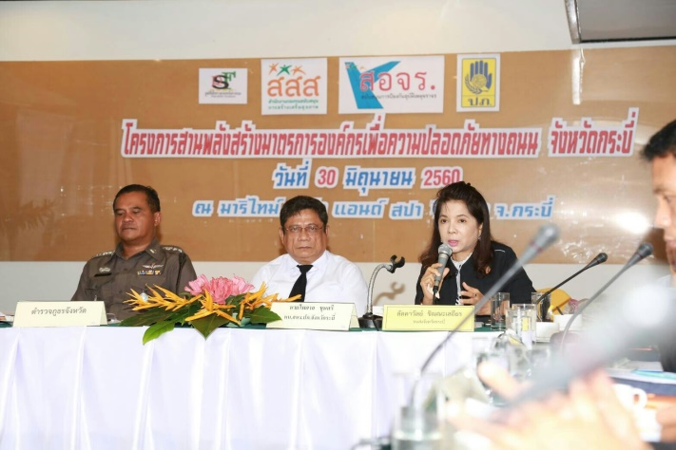
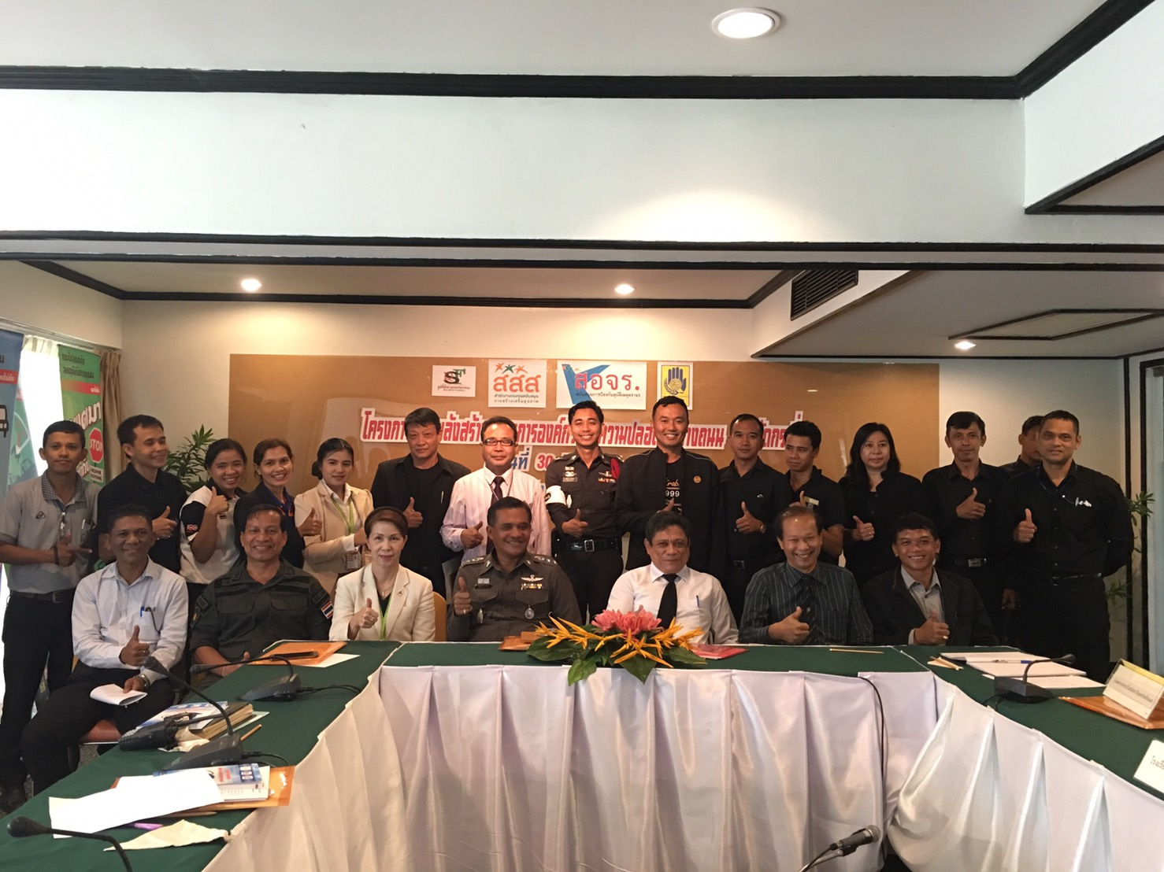
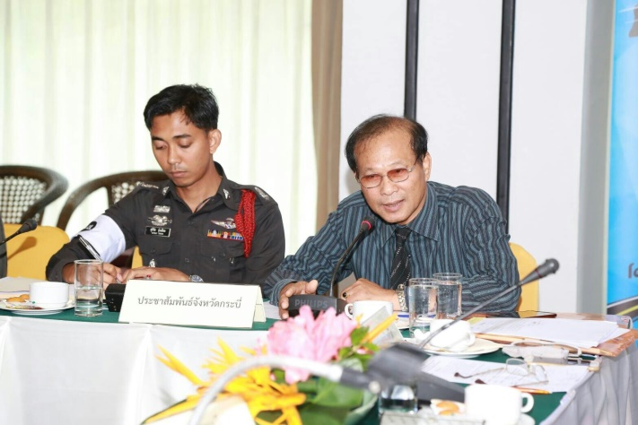
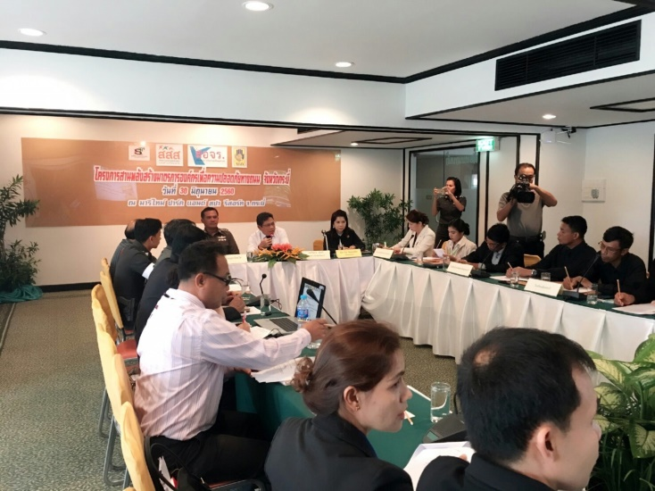
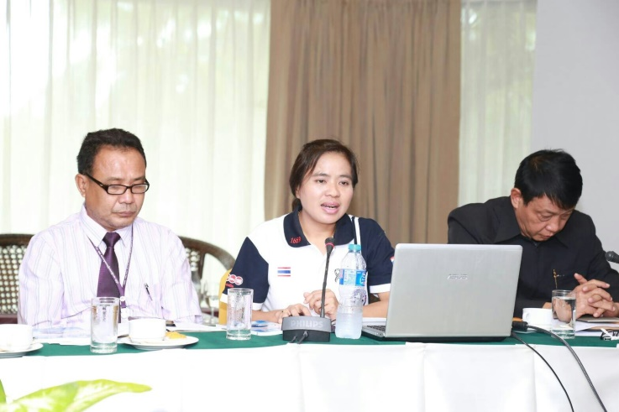
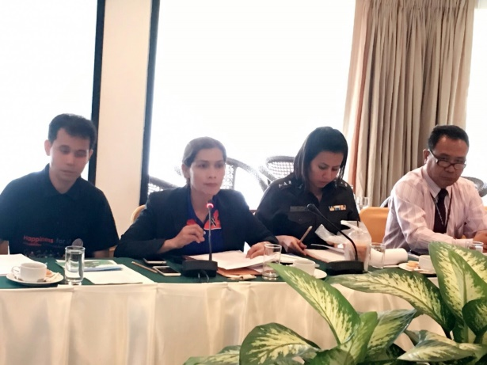
ประชุมคณะทำงาน ครั้งที่ 1 30 มิถุนายน 2560
ชี้แจง/แนะนำ
การสร้างมาตรการองค์กร/เสริมพลังความร่วมมือ

Slide 14
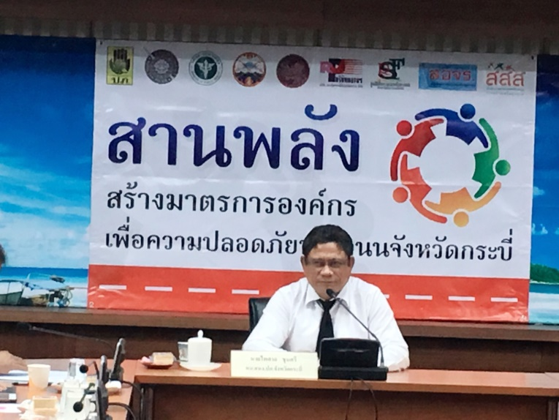
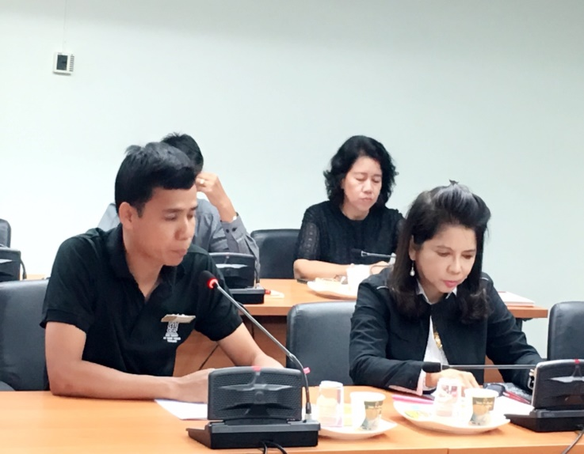
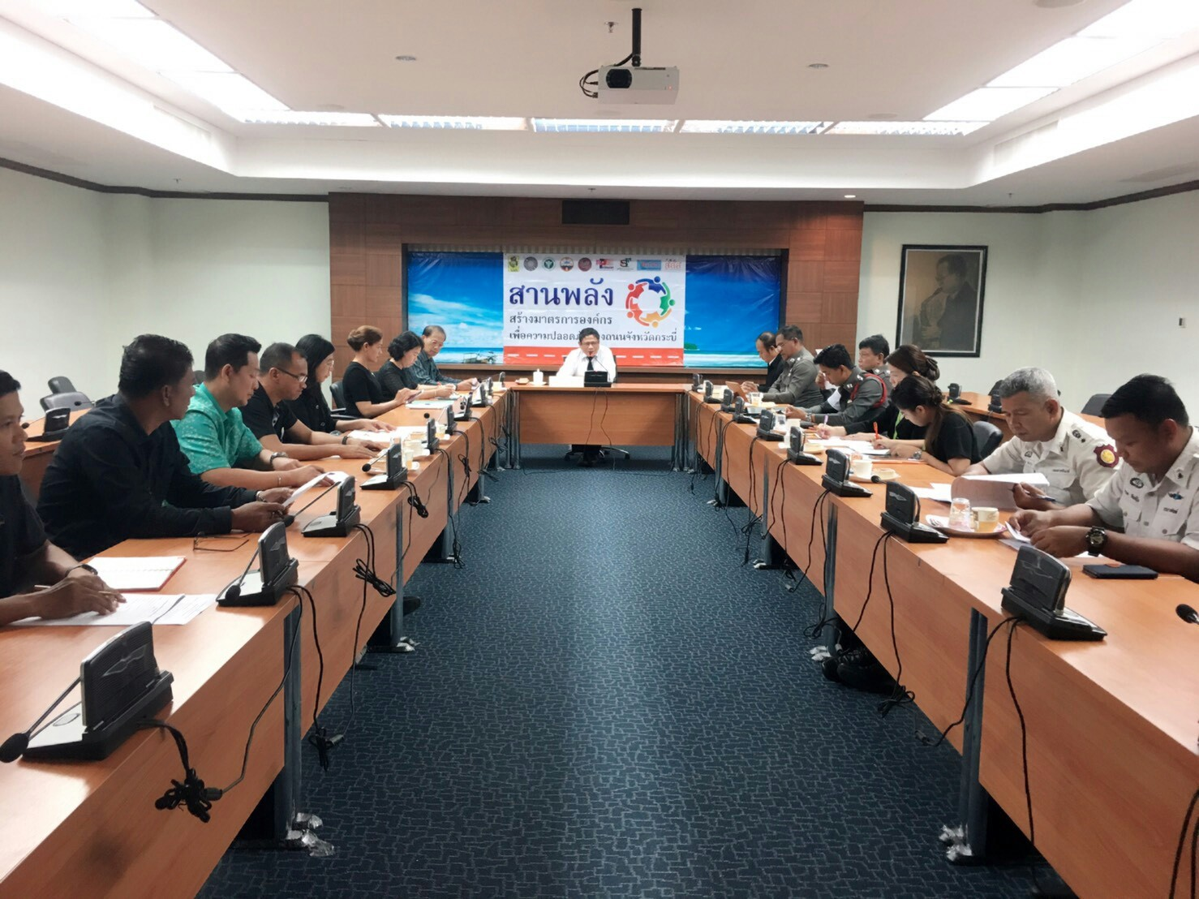
ประชุมคณะทำงาน ครั้งที่ 2 วันที่ 3 สิงหาคม 2560
- ติดตามความก้าวหน้าและแลกเปลี่ยนข้อคิดเห็นในการสร้างมาตรการองค์กรฯ

Slide 15
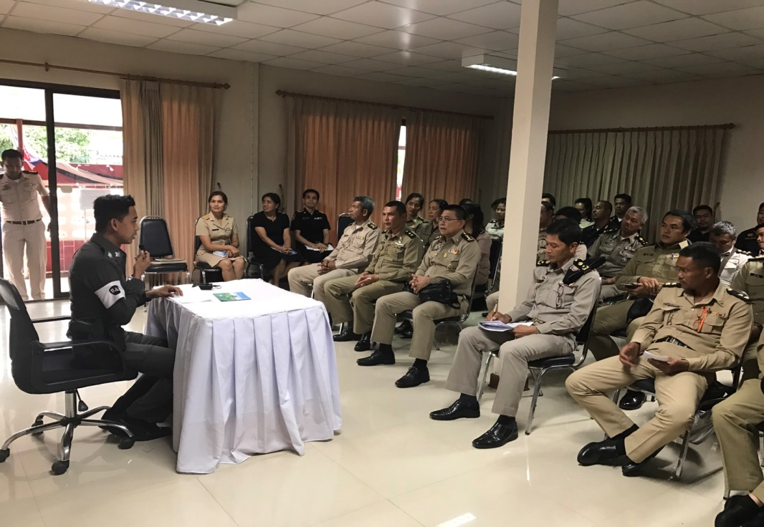
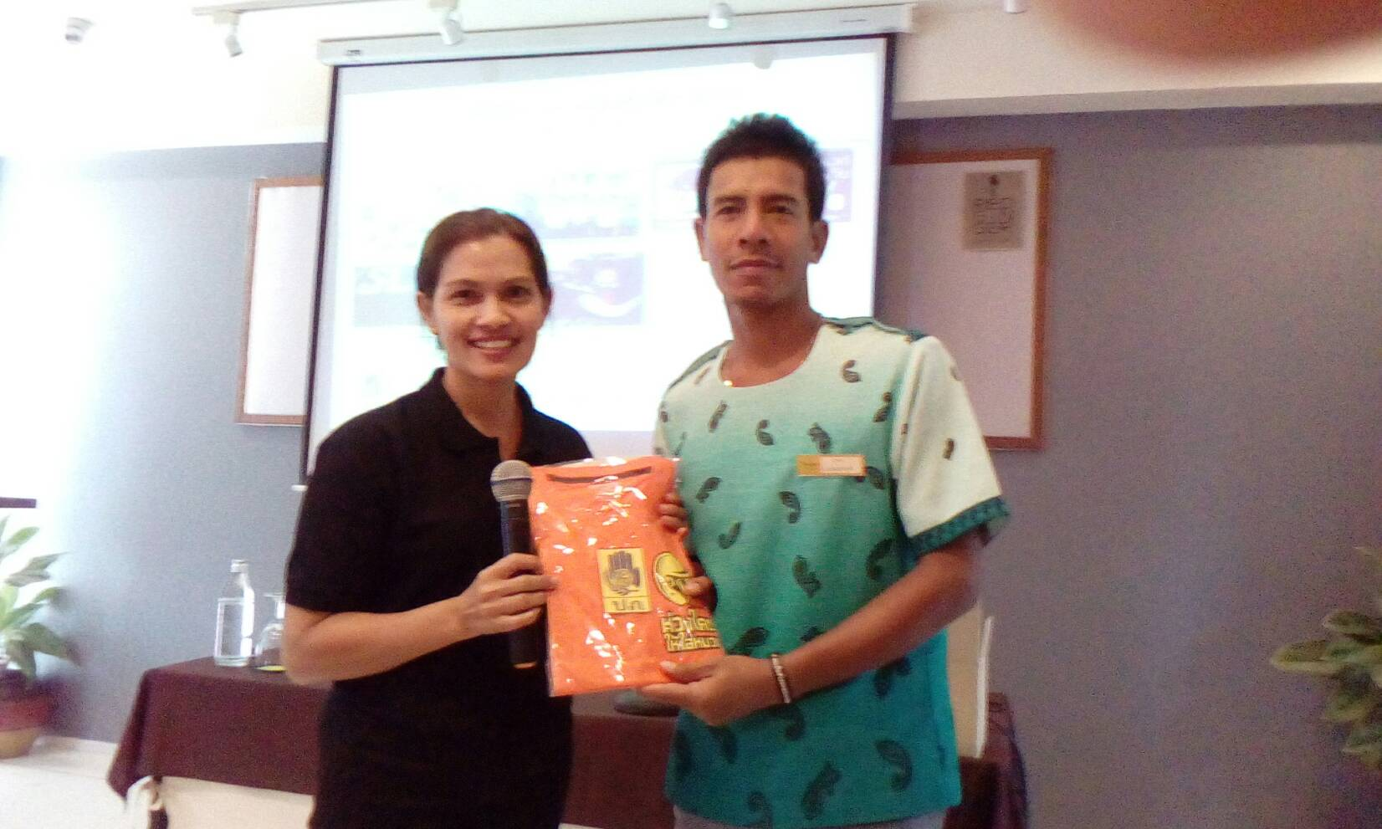
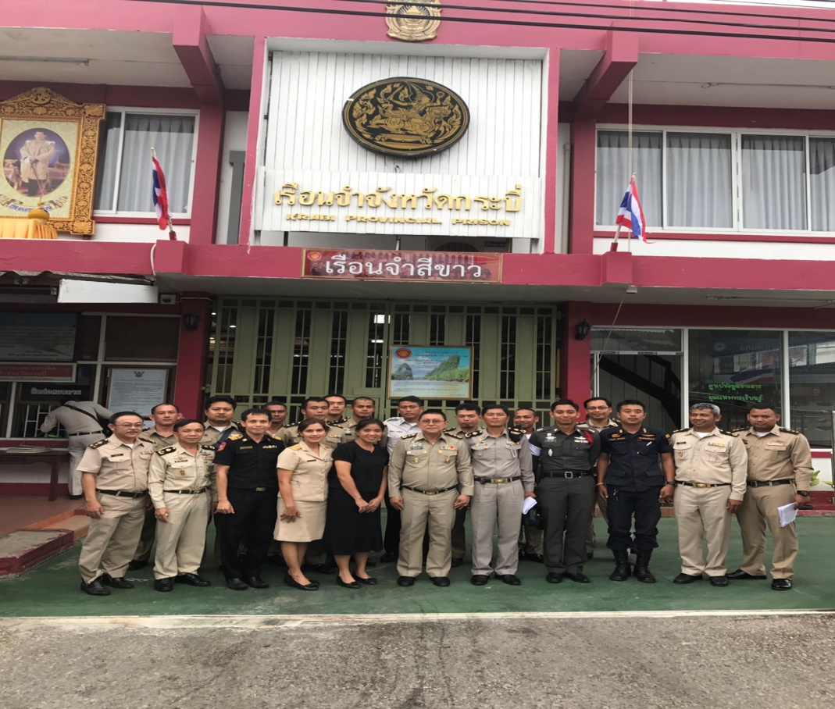
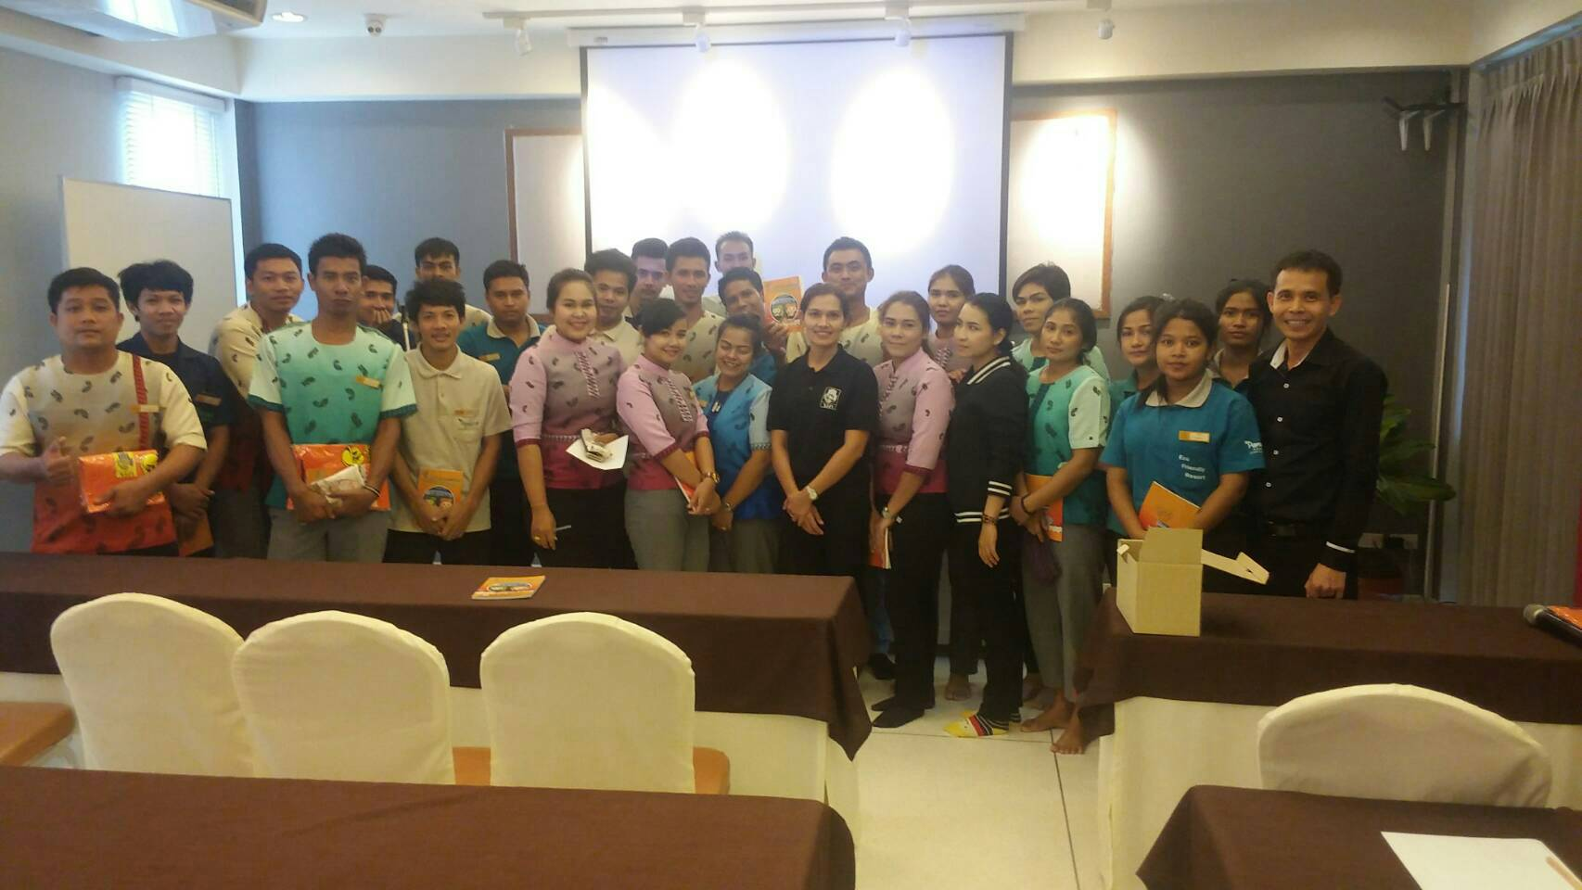
ติดตามเยี่ยมเยียนให้ความรู้และเสริมพลังให้องค์กรฯ
โรงแรมเรดจินเจอร์ชิค รีสอร์ท
เรือนจำจังหวัดกระบี่

Slide 16
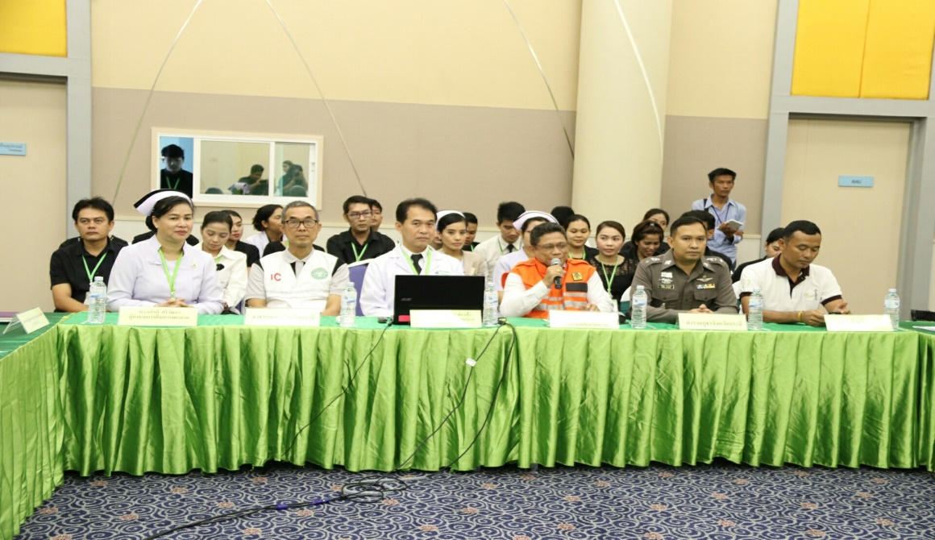
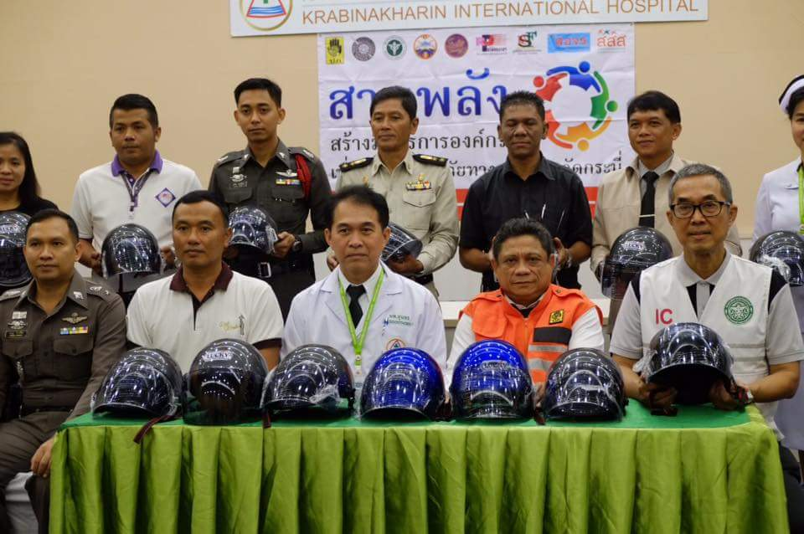
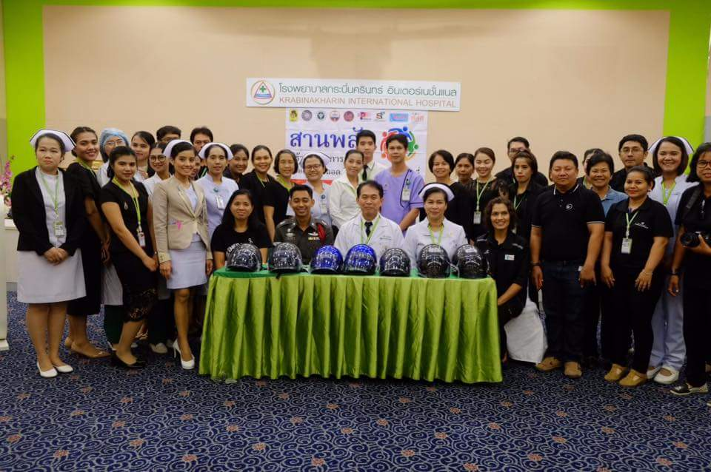
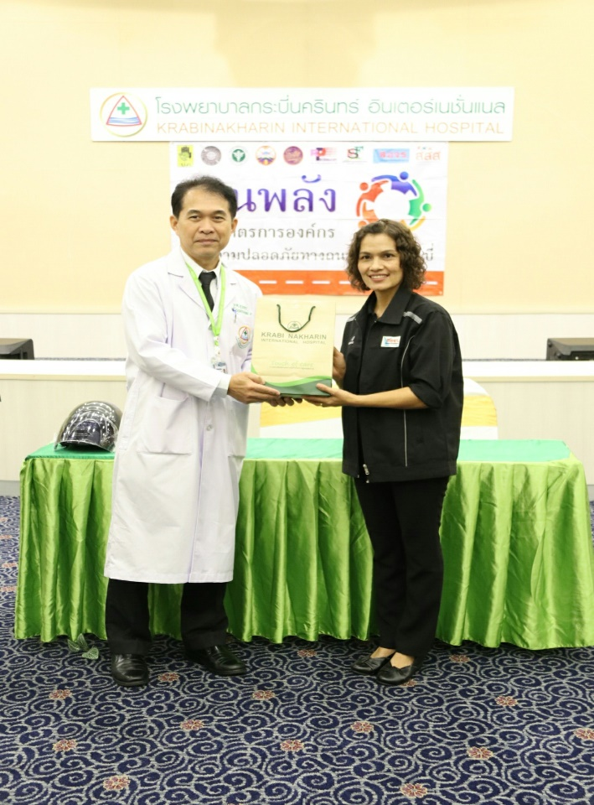
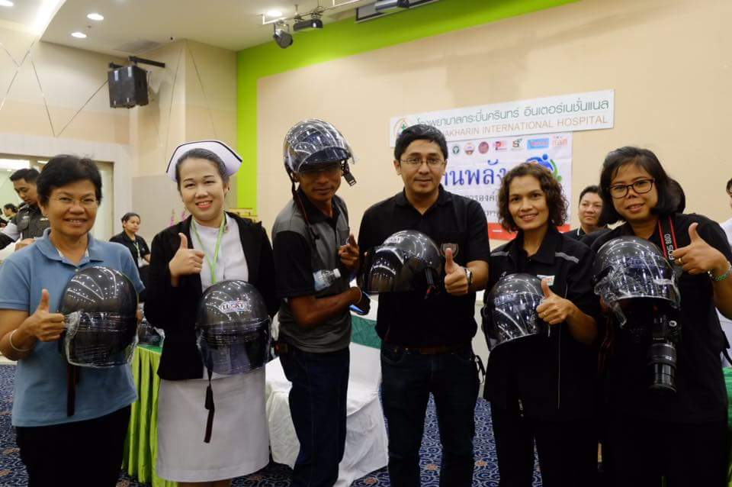
รพ.กระบี่นครินทร์ฯ

Slide 17
แผนการดำเนินงานต่อไป
ติดตามเป็นพี่เลี้ยงให้หน่วยงาน/องค์กรฯ อย่างใกล้ชิดและต่อเนื่อง
ร่วมกับภาคีเครือข่ายและสื่อฯ เสริมพลังสร้างวัฒนธรรมความปลอดภัยทางถนนให้หน่วยงานต้นแบบฯ และขยายผลสู่สาธารณะ

Slide 18
อุบัติเหตุป้องกันได้
ถ้าทุกฝ่าย
ช่วยกัน

